Slide 1
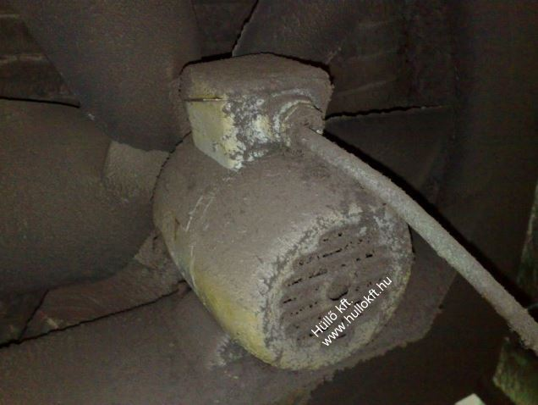
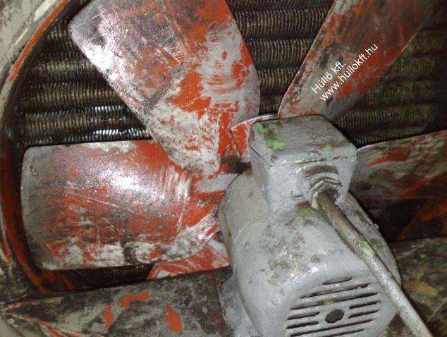
Elszennyeződött, szivárgó kalorifer tisztítása, javítása
Felújítás előtt
Felújítás után

Slide 2
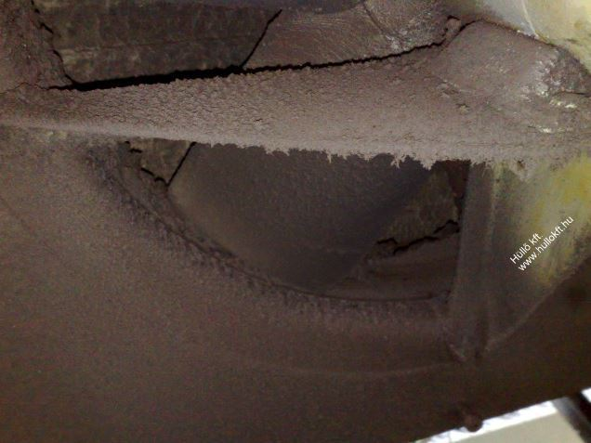
A szennyezett kalorifer ventilátor

Slide 3
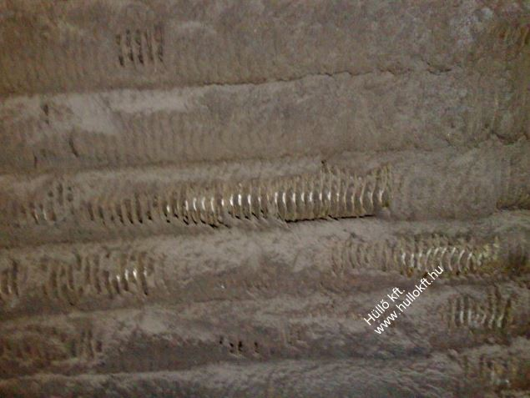
Az elszennyeződdött tömb a tisztítás előtt

Slide 4
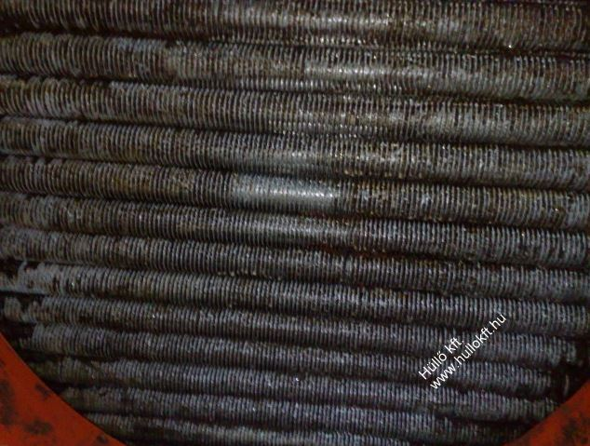
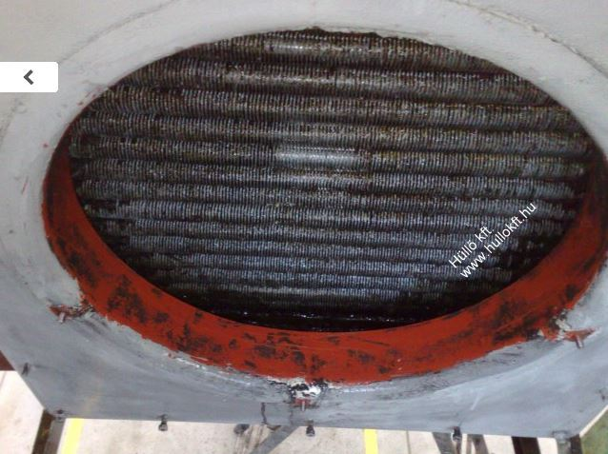
A kalorifer tömb a megtisztítás és javítás után.

Slide 5
Az elkészült, felújított kalorifer

